Slide 1




Realizzazioni 2017
In-formazione, promozione della salute e di sani stili di vita
Umanizzazione dei luoghi di cura
Cultura e Salute
Partecipazione a eventi
Eventi formativi per il personale sanitario
Nuova tecnologia medica
Acquisizione di apparecchiature
Eventi di scambio professionale internazionale
Sostegno alla Ricerca
Borse di studio

Slide 2

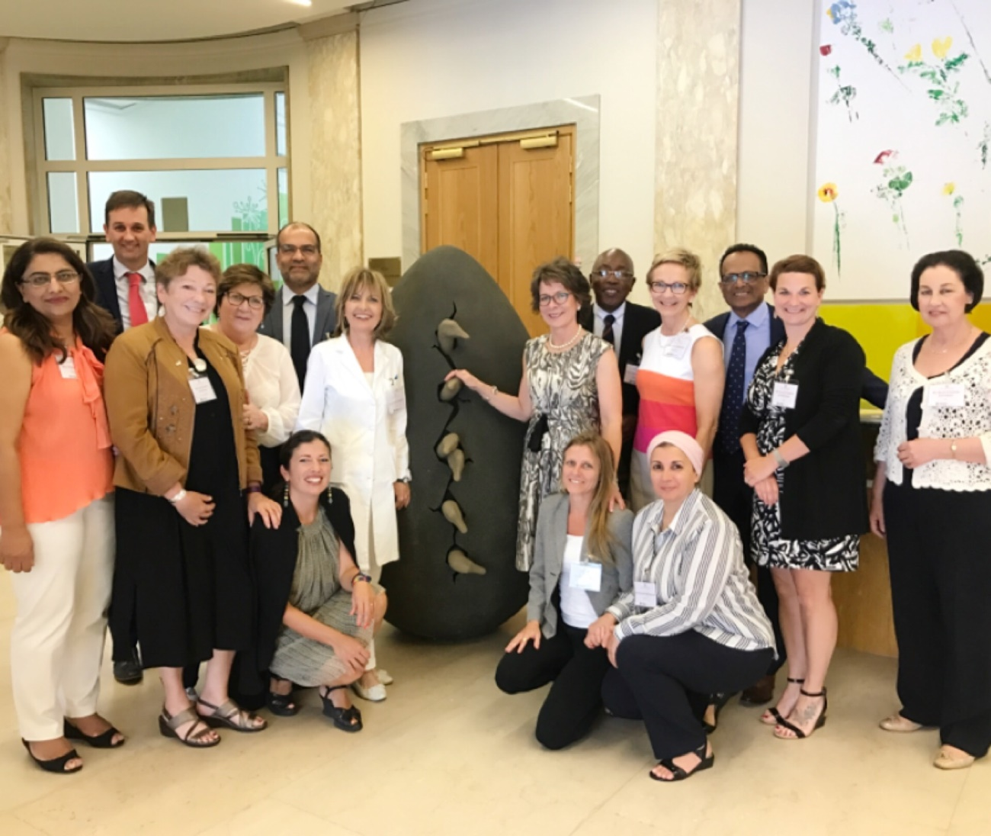
Meeting Comitato Mondiale per la Salute della Donna e i Diritti umani
6-7 luglio

Slide 3
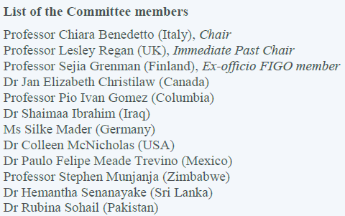
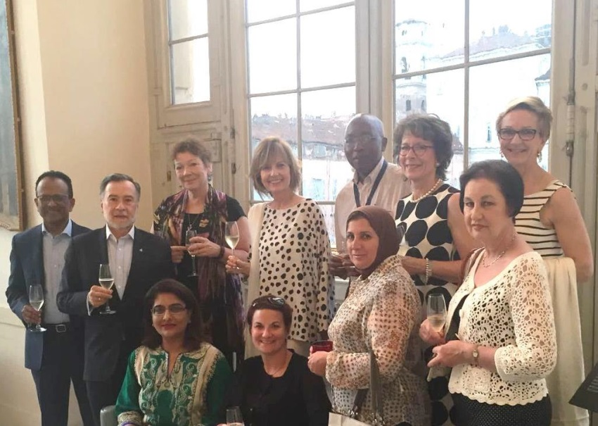
Comitato Mondiale per la Salute della Donna e i Diritti Umani
La Federazione Internazionale di Ginecologia e Ostetricia
è una organizzazione che rappresenta
tutti gli ostetrici e ginecologi del mondo

Slide 4
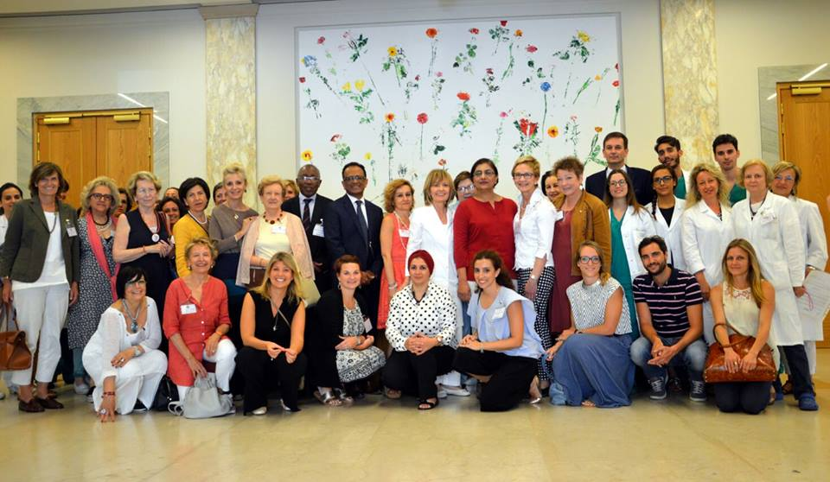
Meeting Comitato Mondiale per la Salute della Donna e i Diritti umani
7 luglio

Slide 5

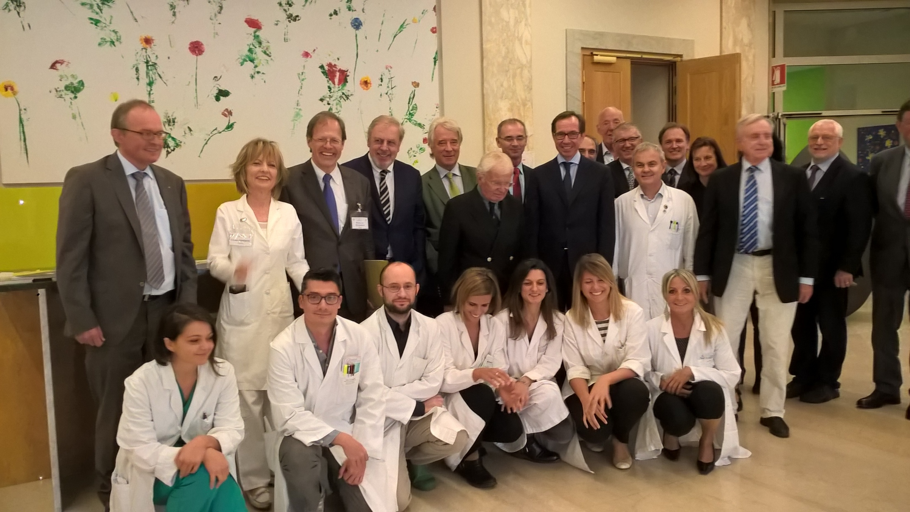
Interprofessional Germany-Italy Meeting
Collegium Gynaecologicum

Slide 7
Realizzazioni 2017
In-formazione, promozione della salute e di sani stili di vita
Umanizzazione dei luoghi di cura
Cultura e Salute
Partecipazione a eventi
Eventi formativi per il personale sanitario
Nuova tecnologia medica
Acquisizione di apparecchiature
Eventi di scambio professionale internazionale
Sostegno alla Ricerca
Borse di studio

Slide 8



Progetto di ricerca sulla
prevenzione dei rischi materni e perinatali
dell’obesità in gravidanza
Finanziamento per l’istituzione di un
assegno di ricerca universitario finalizzato allo svolgimento del progetto.

Slide 9


Progetto di mappatura internazionale delle normative di protezione dei diritti umani con particolare riferimento alla salute delle donne
Borsa di studio per la ricerca degli studenti della Facoltà di Giurisprudenza dell’Università di Torino, coordinati dall’Avv. Carola Carazzone, in collaborazione con FIGO

Slide 10

"More than Pink” è un progetto che promuove
l’emersione, lo sviluppo e la valorizzazione
di progettualità e pratiche innovative
nell’ambito della salute della donna.
Il Premio "More than Pink” è un progetto pluriennale della Susan G. Komen Italia e dell’Associazione ItaliaCamp, - di cui, da questa edizione, è partner la nostra Fondazione - realizzato in collaborazione con il Polo di Scienze della Salute della Donna e del Bambino della Fondazione Policlinico Universitario Gemelli di Roma

Slide 11
Realizzazioni 2017
In-formazione, promozione della salute e di sani stili di vita
Umanizzazione dei luoghi di cura
Cultura e Salute
Partecipazione a eventi
Eventi formativi per il personale sanitario
Nuova tecnologia medica
Acquisizione di apparecchiature
Eventi di scambio professionale internazionale
Sostegno alla Ricerca
Borse di studio

Slide 12


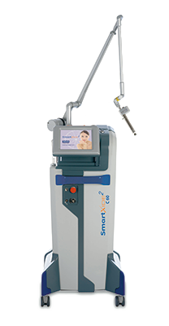
Passi per l’acquisto di
un apparecchio laser per il trattamento
delle patologie del basso tratto genitale
Il Laser CO2 Best è utilizzato per il trattamento delle lesioni del basso tratto genitale.
Massima riduzione di invasività, durata degli interventi, danni ai tessuti circostanti la lesione e più rapida guarigione con una minore incidenza di possibili complicanze.

Slide 13
Realizzazioni 2017
In-formazione, promozione della salute e di sani stili di vita
Umanizzazione dei luoghi di cura
Cultura e Salute
Partecipazione a eventi
Eventi formativi per il personale sanitario
Nuova tecnologia medica
Acquisizione di apparecchiature
Eventi di scambio professionale internazionale
Sostegno alla Ricerca
Borse di studio

Slide 14



Slide 15



Slide 16
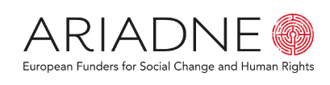


Better Health for Migrant Women
Why and How funders could make the difference
Chiara Benedetto
MD, PhD, FRCOG, FCNGOF, FEBCOG
President Foundation Medicina a Misura di Donna
Chair FIGO Committee for Women’s Health and Human Rights
Notes:
Rivedere logo con + contrasto

Slide 17



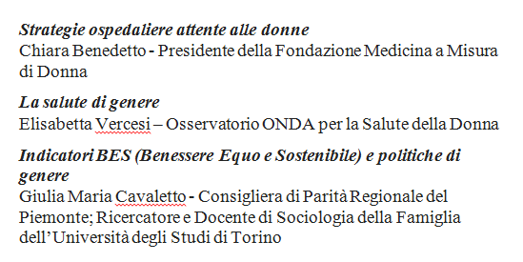
Convegno dedicato alla Medicina di Genere

Slide 18

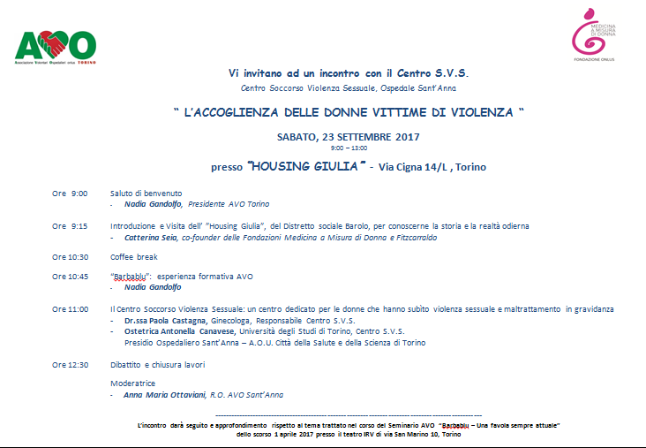

Slide 19


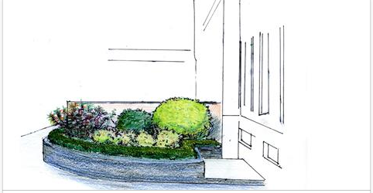
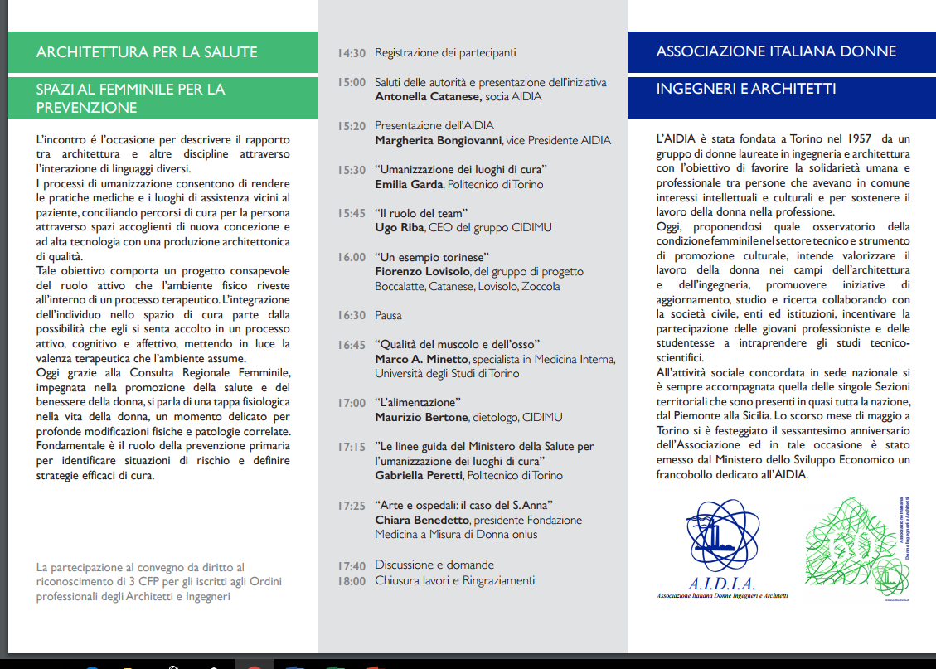
Architettura per la Salute

Slide 20
Le prossime tappe…

Slide 21


Contributi alla ristrutturazione del reparto maternità al terzo piano di Via Ventimiglia 3 e dell’area di accesso ai servizi di preservazione della fertilità per pazienti oncologiche e di radioterapia sita al piano -1
Risemantizzazione della Sala di Attesa del Day Service Ostetrico, del Day Hospital Oncologico, dei Corridoi di accesso alle Sale Chirurgiche e della Biblioteca

Slide 22
ULTIMI PASSI… per l’acquisto di
un apparecchio laser per il trattamento
delle patologie del basso tratto genitale
Il Laser CO2 Best è utilizzato per il trattamento delle lesioni del basso tratto genitale.
Massima riduzione di invasività, durata degli interventi, danni ai tessuti circostanti la lesione e più rapida guarigione con una minore incidenza di possibili complicanze.

Slide 23

In-formazione, promozione della salute
Nuova campagna di informazione sulla salute della donna e di sensibilizzazione in collaborazione con la FIGO

Slide 24
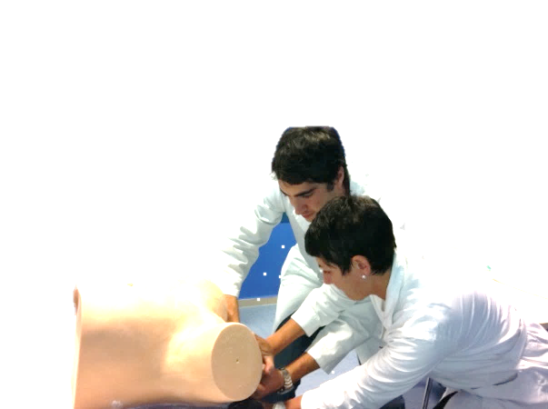
In-formazione, promozione della salute
Nuova campagna di informazione sulla salute della donna e di sensibilizzazione in collaborazione con la FIGO
Corso per le Emergenze Intrapartali: a regime con quattro edizioni all’anno

Slide 25

Ricerca
Proseguimento delle Ricerche sull’obesità in gravidanza e sui diritti alla salute delle donne
Nuova Ricerca su Cultura & Salute in collaborazione con la Fondazione Fitzcarraldo

Slide 26
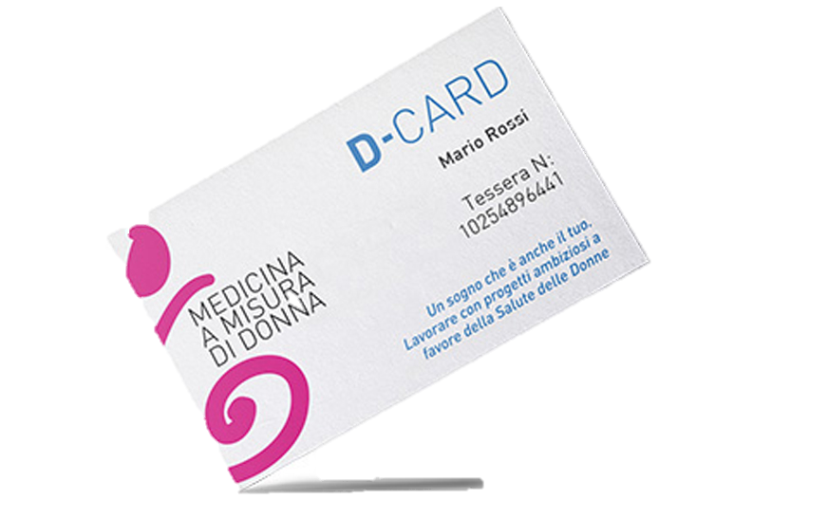
Una Fondazione a porte aperte…
La Fondazione ha modificato il proprio statuto inserendo una nuova categoria di sostenitori:
i soci Aderenti...

Slide 27



Grazie a…

Slide 28

Chiara Benedetto
Anita Arnaudo
Paola Vaccarino
Claudia Cionini Ciardi
Margherita Spaini
Angela Colonna
MODELLO
Catterina Seia
Emanuela Lazzerini
Laura Olivero Nuzzo
Maria Luisa Fassero
Raffaella Micheletti Tarditi
Alessandra M.Fissore
Vanda M. Maifredi
Notes:
Mancano rocca caterina cristina casoli salton e tavella

Slide 29
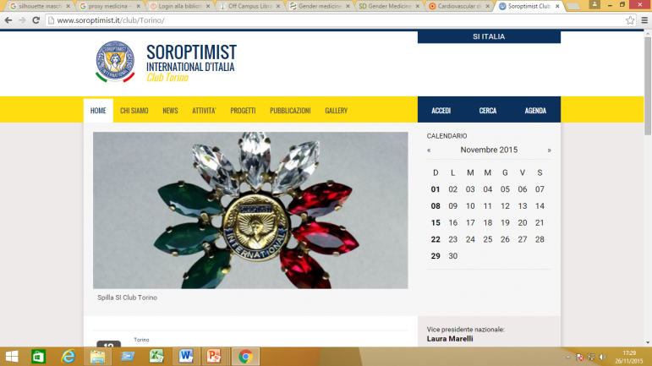












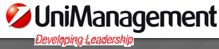



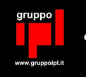

Ing. Arch. C. Bongiovanni
Arch. L. Bongiovanni
PRIVATI
Bouqueterie
13000 DONATORI

Slide 30



Slide 31


